Slide 1
Derivadas
Profesora: Patricia Cabrera Calavacero
Asignatura: Cálculo Integral y series

Slide 2
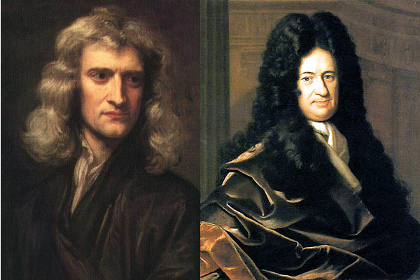
Un poco de historia …
Fue en el último tercio del siglo XVII ,Newton (inglés) y Leibniz (alemán) inventaron el cálculo en forma independiente, a pesar de ciertas disputas que ambos tuvieron sobre quien fue el primer inventor.
Newton fue el primero en aplicar en cálculo a la física general y Leibniz desarrolló mucho de la notación usada en cálculo hasta al menos principio del siglo XIX.
Las ideas principales que ambos Newton y Leibniz estipularon fueron las leyes de diferenciación e integración, las segundas derivadas, las derivadas de orden superior, y la noción de una aproximación de series de polinomios.
En general podemos decir que ellos unificaron y resumieron en dos conceptos generales , el de integral y derivada .

Slide 3
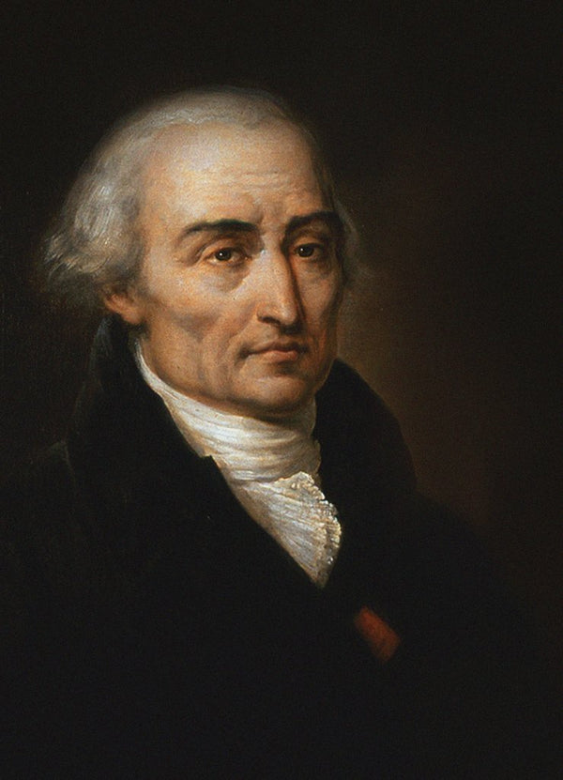
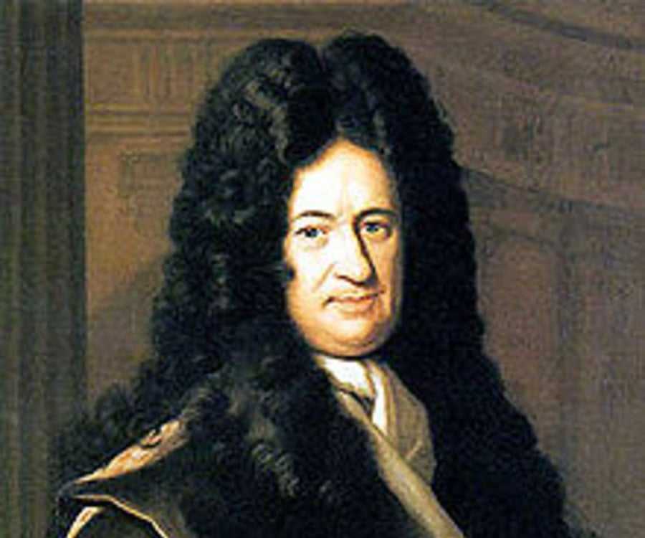
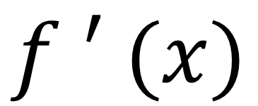
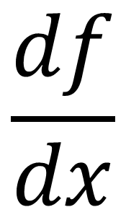
Notación
$$\frac{df}{dx}$$
$$f ′ (x)$$
Notación de Leibniz
Notación de Lagrange

Slide 4

Test 1
La derivada de una función f en un punto x se denota como:
a
$$\frac{dx}{dy}$$
𝑑𝑥/𝑑𝑦
b
$$f′(x)$$
𝑓′(𝑥)
d
$$f(x)$$
𝑓(𝑥)
c
$$\frac{dy}{dx}$$
𝑑𝑦/𝑑𝑥

Slide 5
Test 2
El valor de la derivada de una función en un punto puede interpretarse como :
a
Un punto en el plano
b
d
Una figura geométrica
c
La pendiente de una curva
La pendiente de la recta tangente a f(x)

Slide 6

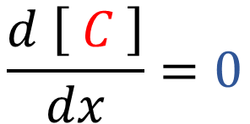

Derivada de una constante
Ejemplo
La derivada de una constante es cero
$$f\left(x\right)=4$$
$$\frac{d \left[ C \right]}{dx}=0$$
$$f′\left(x\right)=0$$

Slide 7


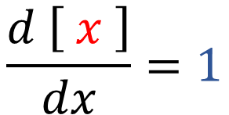
Derivada de la variable con exponente uno
Ejemplo
La derivada de x es uno
$$f\left(x\right)=x$$
$$\frac{d \left[ x^{ }\right]}{dx}=1$$
$$f′\left(x\right)=1$$

Slide 8





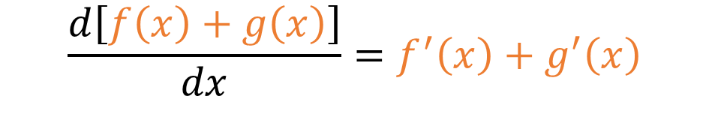
Regla de la suma
La derivada de la suma de funciones es equivalente a la suma de cada una de las derivadas
$$\frac{d\left[f\left(x\right)+g\left(x\right)\right]}{dx}=f^{′}\left(x\right)+g^{′}\left(x\right)$$
Ejemplo
$$h\left(x\right)=x+26$$
$$h´\left(x\right)=\left(x\right)′+\left(26\right)′$$
$$h´\left(x\right)=1+0$$
$$h´\left(x\right)=1$$

Slide 9




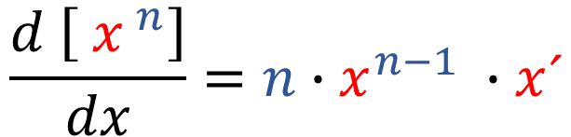
Derivada de una potencia
Ejemplo
La derivada de una potencia
es el exponente por la potencia elevado al exponente menos uno
$$f\left(x\right)=x^{3}$$
$$f′\left(x\right)=3x^{ 3−1 }∙x′$$
$$\frac{d \left[ x^{ n}\right]}{dx}=n∙x^{n−1} ∙x´$$
$$f′\left(x\right)=3x^{ 2 }∙1$$
$$f′\left(x\right)=3x^{2}$$

Slide 10
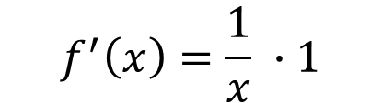

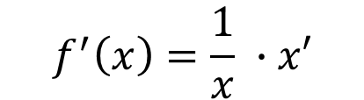
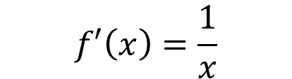
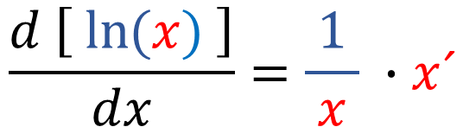
Derivada del logaritmo natural
Ejemplo
La derivada del Ln (x) es uno dividido en x
$$f\left(x\right)=ln (x)$$
$$\frac{d \left[\ln{(x) }\right]}{dx}=\frac{1}{ x } ∙x´$$
$$f^{′}\left(x\right)=\frac{1}{x} ∙x′$$
$$f^{′}\left(x\right)=\frac{1}{x} ∙1$$
$$f′\left(x\right)=\frac{1}{x}$$

Slide 11

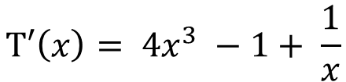
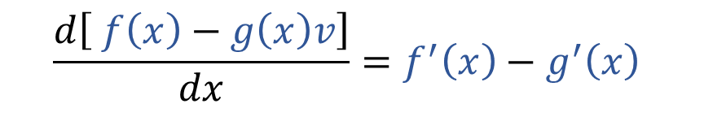
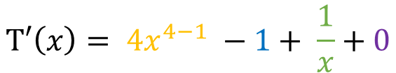

Propiedad 2
Regla de la resta
La derivada de la resta de funciones es equivalente a la resta de cada una de las derivadas
$$\frac{d\left[ f\left(x\right)−g\left(x\right)v\right]}{dx}=f^{′}\left(x\right)−g^{′}\left(x\right)$$
Ejemplo
$T\left(x\right)= x^{4}−x+\ln\left(x\right)+8$
$$T\left(x\right)= {\left(x^{4}\right)}^{′}−{\left(x\right)}^{′}+ {\left(\ln\left(x\right)\right)}^{′}+ \left(8\right)′$$
$$T′\left(x\right)= {4x}^{4−1} −1+ \frac{1}{x}+0$$
$$T′\left(x\right)= {4x}^{3} −1+ \frac{1}{x}$$

Slide 12



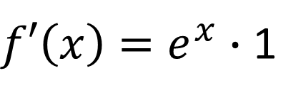
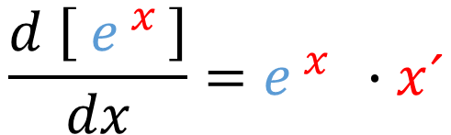
Derivada de la función exponencial
Ejemplo
La derivada de la exponencial
es ella misma
$$f\left(x\right)= e^{x}$$
$$\frac{d \left[ e^{ x }\right]}{dx}=e^{ x } ∙x´$$
$f^{′}(x)=e^{x}∙x ′$
$f′\left(x\right)=e^{x}∙$ 1
$$f′\left(x\right)=e^{x}$$

Slide 13



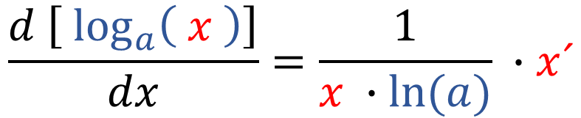
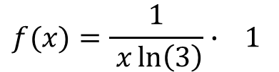
Derivada del logaritmo
Ejemplo
La derivada del logaritmo es uno partido por x ln de a
$$f\left(x\right)=\log_{3}(x)$$
$$\frac{d \left[ \log_{a}\left( x \right)\right]}{dx}=\frac{1}{x ∙\ln{(a)}} ∙x´$$
$f^{′}(x)=\frac{1}{ x\ln\left(3\right)}∙ x^{′}$
$$f(x)=\frac{1}{ x\ln\left(3\right)}∙ 1$$
$$f′\left(x\right)=\frac{1}{x ln⁡(3)}$$

Slide 14



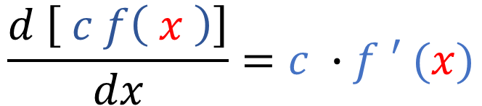

Derivada del múltiplo constante
Ejemplo
En la derivada de una constante por una función , se mantiene la constante y se deriva la función
$$f\left(x\right)=3 ln (x)$$
$$f^{′}(x)=3∙\frac{1}{ x } ∙x′$$
$$\frac{d \left[ c f\left( x \right)\right]}{dx}=c ∙f ′ (x)$$
$$f^{′}\left(x\right)=3∙\frac{1}{ x } ∙1$$
$$f′\left(x\right)=\frac{3}{ x }$$

Slide 15
Test 3
La derivada de una función $g\left(a\right)=4a^{3}−5a^{2}+3a−5$ es :
a
$$12a^{2}−10a−3$$
12𝑎^2−10𝑎−3
b
$$12a^{2}−10a+3$$
12𝑎^2−10𝑎+3
d
$$4a^{2}−10a$$
4𝑎^2−10𝑎
c
$$4a^{2}−10a+3$$
4𝑎^2−10𝑎+3

Slide 16
Test 4
La derivada de una función $P\left(m\right)=\log{(m)}−4\ln\left(x\right)+2m^{−3}$ es :
a
$$\frac{1}{ x ln (10)}−\frac{4}{x} −6m^{−4}$$
1/( 𝑥 𝑙𝑛 (10))−4/𝑥 −6𝑚^(−4)
b
$$−\frac{4}{ x }$$
−4/( 𝑥 )
d
$$\frac{1}{x\ln{(m)}}+2m^{−2}$$
1/(𝑥 ln⁡〖(𝑚)〗 )+2𝑚^(−2)
c
$$\frac{1}{x ln⁡(m)}−6 m^{−4}$$
1/(𝑥 ln⁡(𝑚))−6 𝑚^(−4)

Slide 17



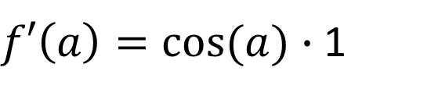
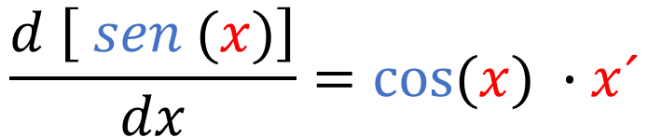
Derivada de la función seno
Ejemplo
La derivada del seno
es el coseno
$$f\left(a\right)=sen (a)$$
$$\frac{d \left[ sen (x)\right]}{dx}=\cos{(x)} ∙x´$$
$f^{′}(a)=\cos{(a)}∙a ′$
$f′\left(a\right)=\cos{(a)}∙$ 1
$$f′\left(a\right)=\cos{(a)}$$

Slide 18



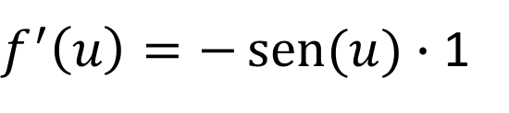
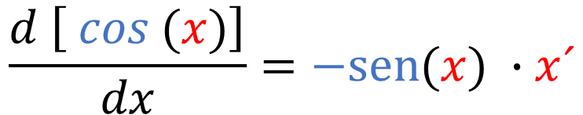
Derivada de la función coseno
Ejemplo
La derivada del coseno
es menos seno
$$f\left(u\right)=cos (u)$$
$$\frac{d \left[ cos (x)\right]}{dx}=−sen{(x)} ∙x´$$
$f^{′}\left(u\right)=−\operatorname{sen}{(u)}∙u ′$
$f^{′}\left(u\right)=−\operatorname{sen}{(u)}∙$ 1
$$f′\left(u\right)=−sen{(u)}$$

Slide 19



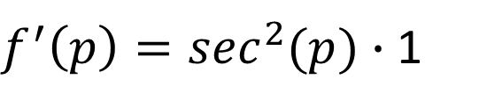
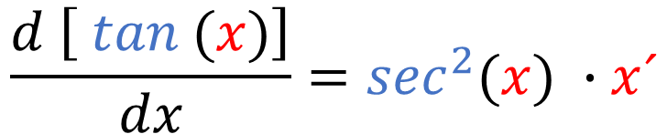
Derivada de la función tangente
Ejemplo
La derivada de la tangente
es secante al cuadrado
$$f\left( p\right)=tan (p)$$
$$\frac{d \left[ tan (x)\right]}{dx}=\sec^{2}{(x)} ∙x´$$
$f^{′}\left(p\right)=\sec^{2}{(p)}∙p ′$
$f^{′}\left(p\right)=\sec^{2}{(p)}∙$ 1
$$f′\left(p\right)=\sec^{2 }\left(p\right)$$

Slide 20



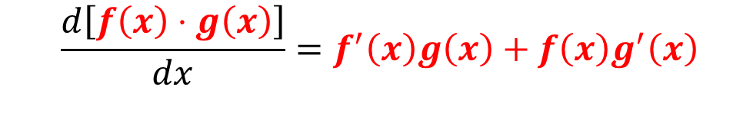
Regla de la multiplicación
Se deriva la primera función y se mantiene la segunda, más mantengo la primera función y derivo la segunda
$$\frac{d\left[f\left(x\right)⋅g\left(x\right)\right]}{dx}=f^{′}\left(x\right)g\left(x\right)+f\left(x\right)g^{′}\left(x\right)$$
$$M\left(x\right)=x^{7}∙\ln{(x)}$$
$$M′\left(x\right)=\left(x^{7}\right)′∙\ln\left(x\right)+ x^{7} ∙ \left(\ln\left(x\right)\right)′$$
$$M´\left(x\right)=7x^{6}∙\ln\left(x\right)+ x^{7}∙ \frac{ 1 }{x}$$
$$M´\left(x\right)=7x^{6}∙\ln\left(x\right)+ x^{6}$$

Slide 21
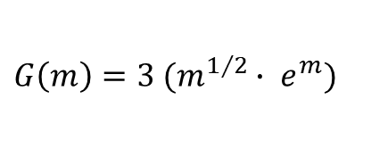
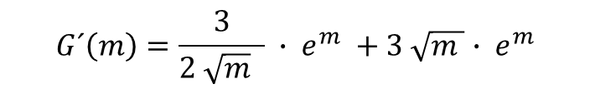

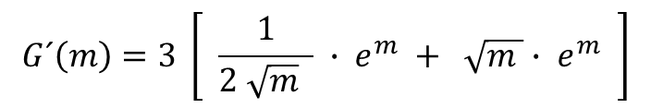
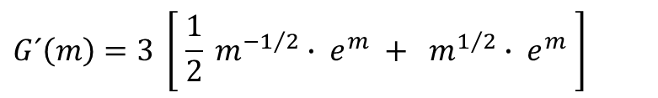

Ejemplo
Derivar la función
$G\left(m\right)=3 \sqrt[2]{m } ∙ e^{m}$
Trasformar raíz a potencia y dejar
constante 3 afuera
$G\left(m\right)=3 (m^{1/2}∙ e^{m})$
$G´\left(m\right)=3 \left[{\left( {\left(m^{1/2}\right)}^{′}∙ e^{m} + m^{1/2}∙ {(e}^{m}\right)}^{′}\right]$
Usar regla de la
multiplicación
$$G´\left(m\right)=3 \left[ \frac{1}{2} m^{−1/2}∙ e^{m} + m^{1/2}∙ e^{m} \right]$$
Se deriva la raíz cuadrada y la función exponencial
Se coloca la potencia en el denominador para cambiar de signo el exponente y se transforma la potencia a raíz
$$G´\left(m\right)=3 \left[ \frac{1}{2 \sqrt{m} } ∙ e^{m} + \sqrt{m }∙ e^{m} \right]$$
Se multiplica el 3 por cada una de las expresiones
$$G´\left(m\right)=\frac{3}{2 \sqrt{m} } ∙ e^{m} +3 \sqrt{m }∙ e^{m}$$

Slide 22

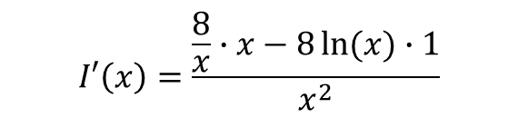
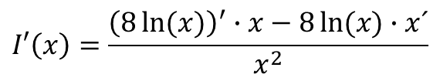

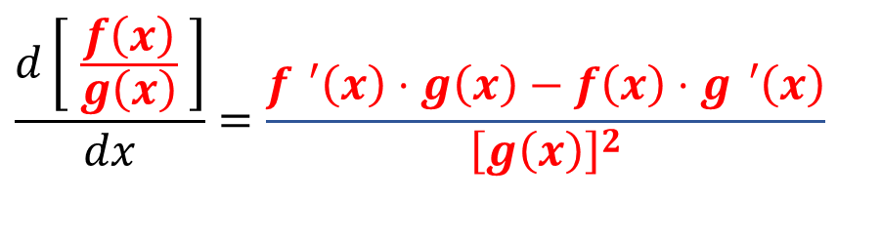
Regla de la división
Se deriva la primera función y se mantiene la segunda menos mantengo la primera función y derivo la segunda ,todo dividido por la segunda función al cuadrado.
$$\frac{d\left[ \frac{f\left(x\right)}{g\left(x\right)} \right]}{dx}=\frac{f ′\left(x\right)⋅g\left(x\right)−f\left(x\right)⋅g ′\left(x\right)}{{\left[g\left(x\right)\right]}^{2}}$$
$$I\left(x\right)=\frac{8 ln⁡(x) }{x}$$
$$I′\left(x\right)=\frac{{\left(8\ln{(x)}\right)}^{′}∙x−8\ln{(x)}∙x´}{x^{2}}$$
$$I′\left(x\right)=\frac{\frac{8}{x}∙x−8\ln{(x)}∙1}{x^{2}}$$
$$I′\left(x\right)=\frac{8−8\ln{(x)}}{x^{2}}$$

Slide 23
uvm.cl

